Slide 1


Bankkauffrau/
Bankkaufmann
Folien zur Diskussion von
Zielkonflikten in der Kreditwirtschaft
Notes:
Ziel des Projektes ist die Gründung einer Projektagentur Berufliche Bildung für Nachhaltige Entwicklung (PA-BBNE) des Partnernetzwerkes Berufliche Bildung am IZT. Für eine Vielzahl von Ausbildungsberufen erstellt die Projektagentur Begleitmaterialien zur Beruflichen Bildung für Nachhaltige Entwicklung (BBNE). Dabei werden alle für die Berufsausbildung relevanten Dimensionen der Nachhaltigkeit berücksichtigt. Diese Impulspapiere und Weiterbildungsmaterialien sollen Anregungen für mehr Nachhaltigkeit in der beruflichen Bildung geben.
Primäre Zielgruppen sind Lehrkräfte an Berufsschulen, sowie deren Berufsschüler*innen, aber auch Ausbildende und ihre Auszubildenden in Betrieben. Sekundäre Zielgruppen sind Umweltbildner*innen, Wissenschaftler*innen der Berufsbildung, Pädagog*innen sowie Institutionen der beruflichen Bildung.
Die Intention dieses Projektes ist es, kompakt und schnell den Zielgruppen Anregungen zum Thema “Nachhaltigkeit” durch eine integrative Darstellung der Nachhaltigkeitsthemen in der Bildung und der Ausbildung zu geben. Weiterhin wird durch einen sehr umfangreichen Materialpool der Stand des Wissens zu den Nachhaltigkeitszielen (SDG Sustainable Development Goals, Ziele für die nachhaltige Entwicklung) gegeben und so die Bildung gemäß SDG 4 “Hochwertige Bildung” unterstützt.
Im Mittelpunkt steht die neue Standardberufsbildposition "Umweltschutz und Nachhaltigkeit" unter der Annahme, dass diese auch zeitnah in allen Berufsbildern verankert wird. In dem Projekt wird herausgearbeitet, was "Nachhaltigkeit" aus wissenschaftlicher Perspektive für diese Position sowie für die berufsprofilgebenden Fertigkeiten, Kenntnisse und Fähigkeiten bedeutet. Im Kern sollen deshalb folgende drei Materialien je Berufsbild entwickelt werden:
die tabellarische didaktische Einordnung (Didaktisches Impulspapier, IP),
ein Dokument zur Weiterbildung für Lehrende und Unterrichtende zu den Nachhaltigkeitszielen mit dem Bezug auf die spezifische Berufsausbildung (Hintergrundmaterial, HGM)
Ein Handout (FS) z. B. mit der Darstellung von Zielkonflikten oder weiteren Aufgabenstellungen.
Die Materialien sollen Impulse und Orientierung geben, wie Nachhaltigkeit in die verschiedenen Berufsbilder integriert werden kann. Alle Materialien werden als Open Educational Ressources (OER-Materialien) im PDF-Format und als Oce-Dokumente (Word und PowerPoint) zur weiteren Verwendung veröffentlicht, d. h. sie können von den Nutzer*innen kopiert, ergänzt oder umstrukturiert werden.
In dieser Präsentation werden erste Erkenntnisse zum Beruf der Bankkauffrau und des Bankkaufmanns vorgestellt.

Slide 2
Nachhaltigkeit in der Kreditwirtschaft:
Strategische Ausrichtung des Kreditinstituts
Wesentliche politische Rahmensetzungen
Regionaler Bezug | Inhalt | SDGs | Unterziele / Bereiche / Handlungsfelder | Indikatoren / Maßnahmen
Global | Agenda 2030 (25. September 2015) | 17 | 169 | 231
Europäisch | Europäische Nachhaltigkeitspolitik (22. November 2016) |  | - | 101
 | Aktionsplan: Finanzierung nachhaltigen Wachstums (8. März 2018) |  | 3 | 10
National | Deutsche Nachhaltigkeitsstrategie (10. März 2021) |  | 39 | 75
 | Deutsche Sustainable Finance-Strategie (5. Mai 2021) |  | 8 | 26
Wählen Sie ein SDG aus und nennen Sie aus den nebenstehend aufgeführten Dokumenten drei dazu-gehörige Indikatoren oder Maßnahmen.
Welche Ziele sollen bis 2030 erreicht werden?
Wie wird der Indikator bzw. die Maßnahme in Ihrem Institut umgesetzt?
Inclusive Land-
nutzungsänderungen
Bankkauffrau / Bankkaufmann
Quelle: UN 2015, EC 2016, EC 2018-1, EC 2022-1, BReg 2021-1, BReg 2021-2
Notes:
Beschreibung
Kreditinstitute als Finanzintermediäre sollen Industrie, Handel, Bund, Länder und Gemeinden unterstützen, nachhaltige wirtschaftliche Tätigkeiten zu finanzieren. Investitionsentscheidungen sollen insbesondere umweltbezogene Aspekte berücksichtigen. Dies gilt für jede Finanzierung durch eine Bank oder Sparkasse oder durch den Kapitalmarkt. Bei der ökologischen Transformation sind also Banken und Sparkassen TEIL der Lösung!
Grundlage sind die 17 SDGs der Agenda 2030 der UN. Die Umsetzung in der Europäischen Union erfolgte zunächst mit der Mitteilung der Europäischen Kommission „Auf dem Weg in eine nachhaltige Zukunft. Europäische Nachhaltigkeitspolitik“ vom 22. November 2016 und dem „Aktionsplan: Finanzierung nachhaltigen Wachstums“ vom 8. März 2018. Für deutsche Unternehmen zusätzlich von Relevanz sind die Deutsche Nachhaltigkeitsstrategie (DNS) vom 11. Januar 2017 in ihrer Weiterentwicklung vom 10. März 2021 sowie die Deutsche Sustainable Finance-Strategie (DSFS) vom 5. Mai 2021.
Aufgabe
Wählen Sie ein SDG aus und nennen Sie aus den nebenstehend aufgeführten Dokumenten drei dazu-gehörige Indikatoren oder Maßnahmen.
Welche Ziele sollen bis 2030 erreicht werden?
Wie wird der Indikator bzw. die Maßnahme in Ihrem Institut umgesetzt?
Quellen
United Nations (2015) Transformation unserer Welt: Die Agenda 2030 für nachhaltige Entwicklung, 25. September 2015. Online: https://www.unfpa.org/sites/default/files/resource-pdf/Resolution_A_RES_70_1_EN.pdf
Europäische Kommission (EC 2016): Mitteilung der Kommission an das Europäische Parlament, den Rat, den Europäischen Wirtschafts- und Sozialausschuss und den Ausschuss der Regionen: Auf dem Weg in eine nachhaltige Zukunft, COM(2016) 739 final. Europäische Nachhaltigkeitspolitik, Straßburg, 22. November 2016. Online: https://eur-lex.europa.eu/legal-content/DE/TXT/PDF/?uri=CELEX:52016DC0739&rid=1
Europäische Kommission (EC 2018-1): Aktionsplan: Finanzierung nachhaltigen Wachstums, COM(2018) 97 final, Brüssel, 8. März 2018, Online: https://eur-lex.europa.eu/legal-content/DE/TXT/PDF/?uri=CELEX:52018DC0097&from=DE
Europäische Kommission (2022-1): Final report on the 2022 review of the EU SDG Indicator set Result of the review for the 2022 edition of the EU SDG monitoring report, Brüssel, 23. Mai 2022. Online: https://ec.europa.eu/eurostat/documents/276524/14173765/EU-SDG-indicators-2022-report_as-implemented.pdf
Bundesregierung (2021-1): Deutsche Nachhaltigkeitsstrategie Weiterentwicklung 2021, Berlin, 10. März 2021. Online: https://www.bundesregierung.de/resource/blob/998194/1875176/3d3b15cd92d0261e7a0bcdc8f43b7839/deutsche-nachhaltigkeitsstrategie-2021-langfassung-download-bpa-data.pdf
Bundesregierung (2021-2): Deutsche Sustainable Finance-Strategie, Berlin 5. Mai 2021. Online: https://www.bundesfinanzministerium.de/Content/DE/Downloads/Broschueren_Bestellservice/deutsche-sustainable-finance-strategie.pdf
2

Slide 3
Nachhaltigkeit in der Kreditwirtschaft:
SDG-Anwendung des Kreditinstituts
Positive SDG-Beiträge nach Neuzusagen oder Kreditvolumen in Ihrem Kreditinstitut
SDGs | Neuzusagen oder Kreditvolumen | Proz. Anteil
SDG 1
SDG 2
SDG 3
SDG 4
SDG 5
SDG 6
SDG 7
SDG 8
SDG 9
SDGs | Neuzusagen oder Kreditvolumen | Proz. Anteil
SDG 10
SDG 11
SDG 12
SDG 13
SDG 14
SDG 15
SDG 16
SDG 17
Wie ist Ihre Bank oder Sparkasse beim SDG- Mapping, also der Zuordnung eines neuen Geschäfts zu einem SDG, vorgegangen?
Zu welchen drei SDGs leistet Ihr Institut die höchsten positiven Beiträge? Nutzen Sie zur Ermittlung den aktuellen Nachhaltigkeits- bzw. Nichtfinanziellen Bericht.
Begründen Sie die Hintergründe.
Bankkauffrau / Bankkaufmann
Quelle: Nachhaltigkeitsbericht 2021 des eigenen Kreditinstituts
Notes:
Beschreibung
Auf allen geografischen und regionalen Ebene werden die 17 SDGs nach bestem Wissen und Gewissen umgesetzt. Erkennbar ist, dass die global eher allgemein gehaltenen Nachhaltigkeitsziele sowohl auf europäischer als auch auf bundesdeutscher, als nationaler Ebene durch Indikatoren angepasst und adjustiert werden. Für landeseigene Förderbanken gilt zusätzlich die Umsetzung der SDGs im jeweiligen Bundesland.
Grundsätzlich zu differenzieren ist zwischen Förderbanken und Geschäftsbanken. Hinzu kommen kann bei einer Geschäftsbank die Zugehörigkeit zu einer Institutsgruppe wie dem genossenschaftlichen Verbund der Volksbanken und Raiffeisenbanken, dem BVR, oder dem öffentlich-rechtlichen Verbund der Landesbanken und Sparkassen, dem DSGV. Weiterhin sind Spezialinstitute wie Pfandbriefbanken oder Bausparkassen an ihren Auftrag gebunden. Zusätzlich relevant ist die geografische Reichweite der Geschäftstätigkeit – sei es international oder national ausgerichtet.
All dies macht zwei Dinge sichtbar:
1. Eine Nachhaltigkeitsstrategie als Teil der Geschäftsstrategie
2. Ein SDG-Mapping für die Geschäftsaktivitäten eines Kreditinstituts.
Aufgabe
Wie ist Ihre Bank oder Sparkasse beim SDG- Mapping vorgegangen?
Zu welchen drei SDGs leistet Ihr Institut die höchsten positiven Beiträge? Nutzen Sie zur Ermittlung den aktuellen Nachhaltigkeits- bzw. Nichtfinanziellen Bericht.
Begründen Sie die Hintergründe.
Quelle
Nachhaltigkeitsbericht 2021 des eigenen Kreditinstituts

Slide 4
Nachhaltigkeit in der Kreditwirtschaft:
Entwicklung von THG-Emissionen
Treibhausgas-Emissionen in Ihrem Kreditinstitut nach Scopes
Emissionen nach Energieverbrauch (in Tonnen CO₂) | 2019 | 2020 | 2021
Scope 1: Emissionen aus direktem Energieverbrauch
Scope 2: Emissionen aus indirektem Energieverbrauch
Scope 3: Emissionen aus anderem indirekten Energieverbrauch
Wie war die Entwicklung von Treibhausgas-Emissionen in Ihrem Kreditinstitut in den Jahren 2019, 2020 und 2021?
Welcher Bereich (Scope) hatte die größte Veränderung?
Was unternimmt Ihr Kredit- institut, um CO₂-Emis- sionen zu verringern?
Diskutieren Sie in Ihrer Berufsschulklasse.
Bankkauffrau / Bankkaufmann
Quelle: Nachhaltigkeitsbericht 2021 des eigenen Kreditinstituts
Notes:
Beschreibung
Der Klimawandel wird zum größten Teil direkt durch die Verbrennung fossiler Energieträger wie Kohle, Öl und Gas (THG-Emissionen) hervorgebracht. Die bekanntesten THG sind Kohlendioxid (CO2), Methan (CH4) und Fluorkohlenwasserstoffe (FCKW). Das Umweltbundesamt spricht in seiner gemeinsamen Presseerklärung mit dem Bundesministerium für Wirtschaft und Klimaschutz vom 15. März 2022 davon, dass die THG-Emissionen seit 1990 in Deutschland insgesamt um 38,7 % gesunken sind. Für 2030 ist die Zielmarke ein Minus von 65 %.
Der Fußabdruck der Kreditwirtschaft als Dienstleistungsbranche ist im Verhältnis zu den anderen Wirtschaftssektoren klein. Dennoch gilt auch für die Kreditwirtschaft, ihren Beitrag zur Reduzierung des CO₂-Ausstosses zu leisten. Eine Übersicht innerhalb einzelner Institutsgruppen oder für den gesamten Sektor existiert nicht. Jedes Kreditinstitut bemüht sich, seinen CO₂-Fussabdruck zu verringern und dokumentiert dies entsprechend. THG-Emissionen werden in der Regel nach direkten Emissionen (Scope 1), indirekten Emissionen durch Energielieferanten (Scope 2) und anderen indirekten Emissionen in der vor- oder nachgelagerten Wertschöpfungskette (Scope 3) differenziert. Diese Unterscheidung hat die Internationale Organisation für Normung (ISO) in der Norm ISO 14064 veröffentlicht.
Aufgabe
Wie war die Entwicklung von Treibhausgas-Emissionen in Ihrem Kreditinstitut in den Jahren 2019, 2020 und 2021?
Welcher Bereich (Scope) hatte die größte Veränderung?
Was unternimmt Ihr Kreditinstitut, um CO₂-Emissionen zu verringern?
Diskutieren Sie in Ihrer Berufsschulklasse.
Quelle
Nachhaltigkeitsbericht 2021 des eigenen Kreditinstituts

Slide 5
Nachhaltigkeit in der Kreditwirtschaft:
Perspektive klimaneutrale Geschäftsreisen
Emissionsintensität im Zeitverlauf nach zurückgelegten Strecken in Tsd. km
Verkehrsmittel | Jahr 1 | Jahr 2 | Jahr 3
Flugzeug - Inland | 5.560 | 5.100 | 4.340
Bahn - Nahverkehr | 435 | 520 | 675
Bahn - Fernverkehr | 1.050 | 1.300 | 1.790
PKW – Benzin | 360 | 320 | 290
PKW - Diesel | 4.220 | 3.990 | 3.570
PKW - Elektro | 10 | 50 | 220
Ermitteln Sie die größte absolute und die größte relative Veränderung von Jahr 1 zu Jahr 3
Rechnen Sie die Strecken in CO2-Ausstoß um; verwenden sie dabei die unten angegebenen Daten.
Was unternimmt Ihr Kredit- institut, um CO₂-Emissio- nen aus Geschäftsreisen zu verringern?
Diskutieren Sie in Ihrer Berufsschulklasse.
Umrechnungsformel für PKW:
Kraftstoffverbrauch * Emissionsfaktor
Bankkauffrau / Bankkaufmann
Quelle: UBA o.J., Hyundai
Notes:
Beschreibung
Für Unternehmen aller Wirtschaftssektoren sind Geschäftsreisen notwendig. Sie sind für den persönlichen Kontakt zwischen Bank oder Sparkasse und Geschäftspartnern wichtig, gerade wenn es NICHT um standardmäßige Finanzierungen und Anlagemöglichkeiten geht. Im Firmenkundenbereich muss das Kreditinstitut vor Ort sich einen eigenen Eindruck davon machen, wie das Unternehmen tatsächlich aufgestellt ist und perspektivisch aufgestellt sein will. Insbesondere die Transformation zu nachhaltigem Wirtschaften und Handeln bedarf vieler persönlicher Gespräche mit dem Management des Unternehmens. Ob mit dem Dienstwagen, mit öffentlichen Verkehrsmitteln wie der Bahn oder mit dem Flugzeug: sie verursachen alle CO₂-Emissionen.
Klimaneutrale Geschäftsreisen werden als ein politisches Ziel formuliert, um THG-Emissionen zu reduzieren. Auch die Kreditwirtschaft hat das Thema seit einigen Jahren aufgegriffen. Bis heute hat sich ein einheitlich angewandter Standard zur Veröffentlichung von CO₂-Emissionen durch Geschäftsreisen nicht herauskristallisiert. Viele Kreditinstitute geben ihre Geschäftsreisen daher in zurückgelegten Strecken in Tsd. km an; manche rechnen bereits in CO₂-Äquivalente um. Die meisten der veröffentlichenden Kreditinstitute differenzieren nach den Verkehrsmitteln Flugzeug, Zug und Dienstwagen. Mit der Coronakrise hat sich bei Kreditinstituten aller Institutsgruppen der Gedanke etabliert, auch Dienstfahrräder als Option in Städten anzubieten.
Aufgabe
Ermitteln Sie die größte absolute und die größte relative Veränderung von Jahr 1 zu Jahr 3
Rechnen Sie die Strecken für Flugzeug, Bahn und PKW in CO2-Ausstoß um; verwenden sie dabei die folgenden Emissionsfaktoren:
Flugzeug – Inland: CO₂-Emissionen = 284 g CO₂/km
Bahn – Nahverkehr: CO₂-Emissionen = 85 g CO₂/km
Bahn – Fernverkehr: CO₂-Emissionen = 50 g CO₂/km
Hyundai Kona Benzin, 1,0 T-GDI, 6-Gang , 88 kW, WLTP-Verbrauch komb. = 6,1 l/100 km, WLTP-CO₂-Emissionen = 137 g CO₂/km
Hyundai Kona Diesel, 1,6 CRDi, 6-Gang , 100 kW, WLTP-Verbrauch komb. = 5,2 l/100 km, WLTP-CO₂-Emissionen = 136 g CO₂/km
Hyundai Kona Elektro, Leistung 100 kW, 39,2kWh Batterie, WLTP-Verbrauch komb. = 14,7 kWh, WLTP-CO₂-Emissionen = 0,0 g CO₂/km
Was unternimmt Ihr Kreditinstitut, um CO₂-Emissionen aus Geschäftsreisen zu verringern?
Diskutieren Sie in Ihrer Berufsschulklasse.
Quellen
Umweltbundesamt o.J.: Vergleich der durchschnittlichen Emissionen einzelner Verkehrsmittel, Bezugsjahr 2020. Online: https://www.umweltbundesamt.de/bild/vergleich-der-durchschnittlichen-emissionen-0.pdf
Hyundai Kona. Online: https://www.hyundai.de/beratung-kauf/wltp-werte/?_ga=2.185311465.1709971569.1673012966-99541263.1673012966#konaev

Slide 6

Nachhaltigkeit in der Kreditwirtschaft:
Zielkonflikt SDG 7 versus SDG 2
Finanzierung eines Solarparks auf bisher ökologisch bewirtschafteter Fläche
Benennen Sie die Vorteile und Nachteile eines Solarparks im Vergleich zu der ökologisch genutzten Fläche.
Führen Sie potenzielle Risiken für Ihr Kreditinstitut auf, wenn es den Solarpark finanzieren würde – bspw. Finanzierungsrisiko und Reputationsrisiko
Diskutieren Sie in Ihrer Berufsschulklasse.
SDG 7: .
Deutschland will seinen Anteil an erneuerbaren Energien am Brutto-Endenergieverbrauch bis 2030 auf 30 Prozent steigern.
SDG 2: .
Deutschland will die ökologisch bewirtschaftete Fläche auf 20 Prozent der landwirtschaftlich genutzten Fläche ausweiten.
Zielkonflikt: Erneuerbare Energie versus ökologische Landwirtschaft
Bankkauffrau / Bankkaufmann
Quelle: BReg o.J., Breg 2021-1
Notes:
Beschreibung
1. Ausgangssituation
Ein Investor plant, eine bisher ökologisch bewirtschaftete Fläche zu erwerben und auf dieser einen Solarpark zu errichten. Ihr Institut soll den Solarpark finanzieren. Die umliegenden Gemeinden sollen ihn nach Fertigstellung nutzen. Erste entsprechende Absichtserklärungen liegen vor. Das Finanzierungsrisiko trägt der Investor. Der Landkreis hat diese Fläche bisher als ein Vorzeigeobjekt bezeichnet. Einige Anwohner haben eine Bürgerinitiative gegründet, um den Bau des Solarparks aus ökologischen Erwägungen zu verhindern.
2. Sachverhalt
SDG 7: Zwei wichtige Unterziele von SDG 7 der Agenda 2030 sind:
Anteil erneuerbarer Energie am globalen Energiemix deutlich erhöhen
Investitionen in Energieinfrastruktur und saubere Energietechnologien fördern.
Deutschland hat mit der Energiewende dafür gesorgt, dass heute bereits 42 Prozent unserer Elektrizität aus erneuerbaren Quellen produziert werden.
SDG 2: Nachhaltige Landwirtschaft ist für Ernährungssicherheit, bessere Ernährung und eine Welt ohne Hunger eine wichtige Voraussetzung. Deutschland wendet erhebliche öffentliche Mittel auf, um umweltverträgliche und innovative landwirtschaftliche Produktionsverfahren in die Praxis zu bringen. Die Bundesregierung setzt sich auch dafür ein, die ökologisch bewirtschaftete Fläche auf 20 Prozent der landwirtschaftlich genutzten Fläche auszuweiten.
3. Zielkonflikt: SDG 7 versus SDG 2
Welches Ziel wird in der potenziellen Finanzierung als prioritär angesehen?
Aufgabe
Benennen Sie die Vorteile und Nachteile eines Solarparks im Vergleich zu der ökologisch genutzten Fläche.
Führen Sie potenzielle Risiken für Ihr Kreditinstitut auf, wenn es den Solarpark finanzieren würde – bspw. Finanzierungsrisiko und Reputationsrisiko
Diskutieren Sie in Ihrer Berufsschulklasse.
Quellen
Bundesregierung, o.J: Ziele nachhaltiger Entwicklung. Ernährung weltweit sichern. Online: https://www.bundesregierung.de/breg-de/themen/nachhaltigkeitspolitik/ernaehrungssicherheit-319080
Bundesregierung (2021-1): Deutsche Nachhaltigkeitsstrategie Weiterentwicklung 2021, Berlin, 10. März 2021. Online: https://www.bundesregierung.de/resource/blob/998194/1875176/3d3b15cd92d0261e7a0bcdc8f43b7839/deutsche-nachhaltigkeitsstrategie-2021-langfassung-download-bpa-data.pdf

Slide 7
Nachhaltigkeit und Kreditwirtschaft:
Zielharmonie SDG 7, 9, 11 und 13
Finanzierung eines Solarparks auf einem bisher nicht genutzten kommunalen Grundstück ¹⁾
SDG 9:
Die künftige Energieversorgung kommunaler Wohnun- gen trägt zur Sicher- stellung der Energie- versorgung bei.
SDG 13:
Die Gemeinde erhöht ihre Kapa-
zität an erneuer- barer Energie- erzeugung.
Vergleichen Sie beide Bei- spiele der Folien 6 und 7.
Bewerten Sie die beiden hier vorgestellten Beispiele.
Verwenden Sie ein Beispiel aus Ihrer Bank oder Sparkasse, wie dies einen positiven Beitrag für ein oder mehrere SDGs leistet.
Diskutieren Sie in Ihrer Berufsschulklasse.
SDG 7:
Der Anteil erneuerbarer
Energien am Energiemix
wird erhöht.
SDG 11:
Die Gemeinde verwendet eine bisher ungenutzte
Fläche
nachhaltig.
1) Abwandlung des Beispiels auf Folie 5
Bankkauffrau / Bankkaufmann
Quelle: nil
Notes:
Beschreibung
1. Ausgangssituation
Dies ist eine Abwandlung des Beispiels auf Folie 6. Eine Gemeinde will einen Solarpark errichten. Hierfür soll ein bisher nicht genutztes kommunales Grundstück, eine Brache, verwendet werden. Die Gemeinde will den Anteil erneuerbarer Energie am bestehenden Energiemix erhöhen und zugleich einen Beitrag zur Sicherstellung der Energieversorgung zu leisten..
2. Sachverhalt
SDG 7: Siehe Folie 6.
SDG 9: Nachhaltiges Wirtschaftswachstum und nachhaltige Produktion, aber auch nachhaltige Städte und nachhaltige Bildungs- und Gesundheitssysteme sind ohne intelligente Innovationen, moderne Infrastrukturen und eine leistungsfähige Industrie nicht denkbar.
SDG 11: Damit wir in Zukunft gut leben, brauchen wir bezahlbaren Wohnraum und eine nachhaltige und integrierte Stadtentwicklungspolitik. Das bedeutet unter anderem: Nachhaltige Nutzung von Flächen, Absenken der Umweltbelastung durch Städte und Gemeinden sowie bezahlbaren Wohnraum für alle.
SDG 13: Mit dem Klimaschutzgesetz vom 12. Dezember 2019 hat sich die Bundesregierung verpflichtet, bis 2030 die Emissionen von Treibhausgasen um mindestens 55 Prozent gegenüber dem Stand von 1990 zu senken. Ursprünglich bis zum Jahr 2050 verfolgte Deutschland das Ziel der Treibhausgasneutralität. Das novellierte Klimaschutzgesetz vom 18. August 2021 legt den Weg zur Klimaneutralität noch detaillierter fest. Die Meilensteine sind:
2021: Anhebung der jährlichen Minderungsziele pro Sektor für die Jahre 2023 bis 2030
2024: Festlegung der jährlichen Minderungsziele pro Sektor für die Jahre 2031 bis 2040
2034: Festlegung der jährlichen Minderungsziele pro Sektor für die letzte Phase bis zur Treibhausgasneutralität von 2041 bis 2045
3. Zielharmonie:
In dieser Abwandlung des Beispiels auf Folie 6 stehen alle vier Ziele im Einklang zueinander.
Aufgabe
Vergleichen Sie beide Beispiele der Folien 6 und 7.
Bewerten Sie die beiden hier vorgestellten Beispiele.
Verwenden Sie ein Beispiel aus Ihrer Bank oder Sparkasse, wie dies einen positivem Beitrag für ein oder mehrere SDGs leistet.
Diskutieren Sie in Ihrer Berufsschulklasse.

Slide 8
Nachhaltigkeit in der Kreditwirtschaft:
Zielkonflikt SDG 8 versus SDG 13
Finanzierung eines Unternehmens mit hohem Umsatz aus Kohlegewinnung oder -verstromung
Werten Sie die Modernisierung als Teil des Transformationsprozesses in Bezug auf die Wahrung der Wettbewerbsfähigkeit.
Führen Sie potenzielle Risiken für Ihr Kreditinstitut auf – bspw. Finanzierungsrisiko und Reputationsrisiko.
Wie würden Sie als ein langjähriger, wichtiger Geschäftspartner agieren?
Diskutieren Sie in Ihrer Berufsschulklasse.
SDG 8:
Wachstumskräfte sollen gestärkt, gute und sichere Arbeitsplätze geschaffen werden. Unternehmen plant Transformationsprozess bis 2050.
SDG 13:
THG-Ausstoß soll bis 2030 um
65%, bis 2040 um 88% reduziert werden. Deutschland will
bis 2045 klimaneutral sein.
Zeitkonflikt: Transformationsprozess versus Klimaneutralität
Bankkauffrau / Bankkaufmann
Quelle: KSG-Änd. 2021
Notes:
Beschreibung
1. Ausgangssituation
Das eine Finanzierung suchende Unternehmen generiert noch einen hohen Anteil seines Umsatzes aus Kohlegewinnung und –verstromung. Die finanziellen Mittel sollen aus einen Kredit stammen. Sie dienen der Modernisierung einer bereits lange bestehenden Anlage zur Kohleverstromung. Ziel ist die Aufrechterhaltung der Wettbewerbsfähigkeit im Vergleich zu EE-Anlagen, die inzwischen einen geringeren Stromgestehungspreis haben. Mit der Modernisierung wird der Umsatzanteil maßvoll zurückgehen. Das Unternehmen hat einen Transformationsprozess zu nachhaltigem Wirtschaften bereits 2020 begonnen; er ist auf 30 Jahre bis 2050 ausgelegt ist. Dieser Plan stammt noch aus der Zeit, als die Bundesregierung die zeitliche Zielmarke 2050 hatte. Das Unternehmen ist ein langjähriger guter Kreditkunde, der seine Einnahmen und Erträge zu einem hohen Anteil in Ihrem Institut anlegt.
2. Sachverhalt
SDG 8: Die Bundesregierung richtet ihre Politik darauf aus, die Wachstumskräfte zu stärken und das Wachstum auch inklusiver zu gestalten, damit gute und sichere Arbeitsplätze geschaffen werden, aber auch damit wirtschaftlicher Wohlstand fair verteilt wird. Der Finanzbedarf für die Umstellung beispielsweise von Kohle auf erneuerbare Energie ist enorm.
SDG 13: Mit dem Klimaschutzgesetz vom 12. Dezember 2019 hatte sich die Bundesregierung verpflichtet, bis 2030 die Emissionen von Treibhausgasen um mindestens 55 Prozent gegenüber dem Stand von 1990 zu senken und bis 2050 treibhausgasneutral zu werden; nun gilt 2045 als Zieldatum. 3. Zielkonflikt
Das Unternehmen plant Anlagen langfristig zu modernisieren um wettbewerbsfähig zu bleiben. Jedoch wird der Umsatzanteil bis 2050 nicht vollständig zurückgehen, sondern durch Zertifikate substituiert.
Aufgabe
Werten Sie die Modernisierung als Teil des Transformationsprozesses in Bezug auf die Wahrung der Wettbewerbsfähigkeit.
Führen Sie potenzielle Risiken für Ihr Kreditinstitut auf – bspw. Finanzierungsrisiko und Reputationsrisiko.
Wie würden Sie als ein langjähriger, wichtiger Geschäftspartner agieren?
Diskutieren Sie in Ihrer Berufsschulklasse.
Quellen
Erstes Gesetz zur Änderung des Bundes-Klimaschutzgesetzes (KSG-Änd. 2021), in: BGBl, Jahrgang 2021, Teil I, Nr. 59, S. 3905- 2521, Bonn, 30. August 2021, Online: www.bgbl.de/xaver/bgbl/custom/app/pdf.xqy?ident=1e6ade1ccc7e76fa554fbf1f33566b699d0d3967&timestamp=20221118114659&version=2.2&documentId=1033699

Slide 9
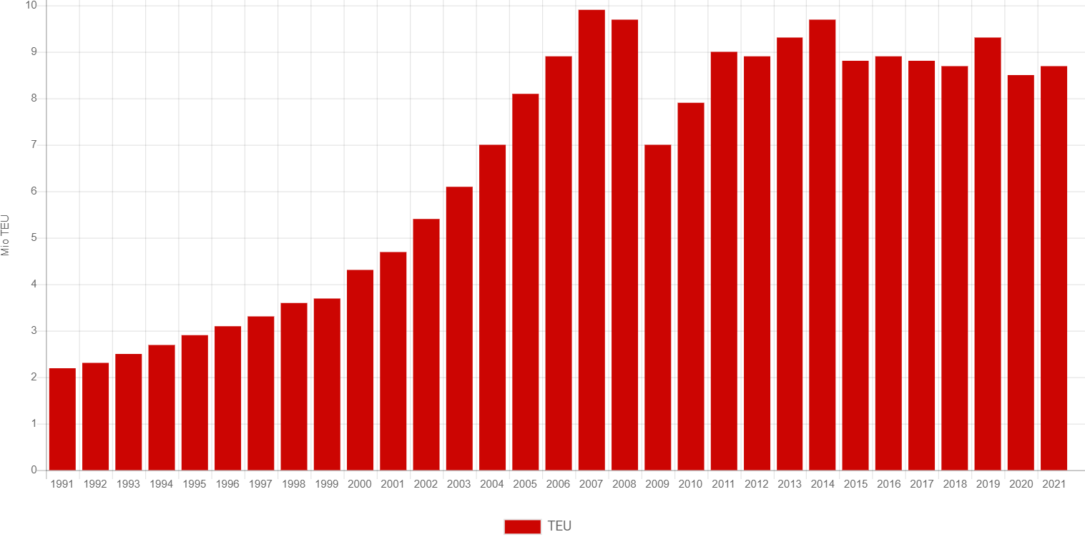
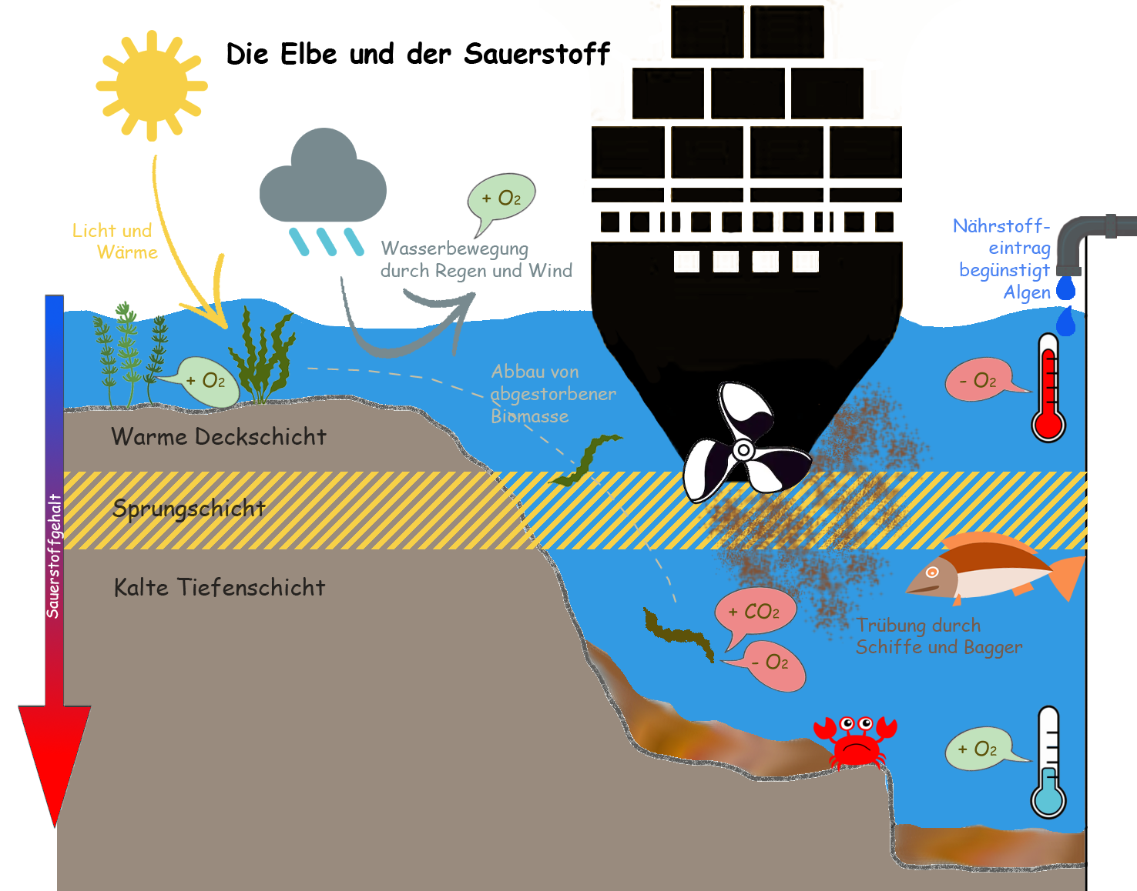
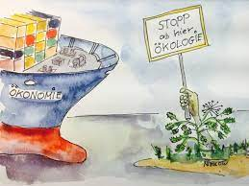
Nachhaltigkeit und Kreditwirtschaft:
Zielkonflikt SDG 8 und 9 versus SDG 14 und 15
Finanzierung der Elbvertiefung vor Hamburg
Beurteilen Sie die Elbvertiefung zum Zeitpunkt der Planung und aus heutiger Sicht.
Wie hätten Sie damals über die Finanzierung entschieden und wie würden Sie heute darüber entscheiden?
Diskutieren Sie in Ihrer Berufsschulklasse.
Container-
Aufkommen
1991 – 2021
Quelle: Hafen-Hamburg
Quelle: BUND
Quelle: Norbert Pralow
Zielkonflikt 1: Elbvertiefung -> Schiffsaufkommen -> Versauerung Zielkonflikt 2: Elbvertiefung -> Sturmflut -> Erosion -> Artenrückgang
Bankkauffrau / Bankkaufmann
Quelle: BUND, Die Welt, Hafen-Hamburg, Martens/Obenland, N.Pralow, Uni HH
Notes:
Beschreibung
1. Ausgangssituation
Die Elbvertiefung wurde am 24. Januar 2022 nach rund 20 Jahren offiziell abgeschlossen. Abhängig von der Tide soll die Unterelbe bis Hamburg nun für Schiffe mit bis zu 14,50 Meter Tiefgang passierbar sein. Durch die besseren Anlaufbedingungen können größere Containerschiffe Hamburg anlaufen. Das fördert den Wirtschaftsstandort Hamburg. Die erweiterten Tiefen bedeuten eine bessere Auslastung der Schiffe und damit weniger Emissionen je transportierter Tonne. Dieser Aspekt nach SDG 13 wird im Folgenden bewusst außer Acht gelassen. Diskussionen und viele Gerichtsprozesse gab es wegen der ökologischen Auswirkungen auf Flora und Fauna.
2. Sachverhalt
SDG 8: Die Einführung des Containers und die Containerschifffahrt haben die Globalisierung beschleunigt. Ca. 90 % des Welthandels finden auf dem Seeweg statt. Ohne Elbvertiefung waren mehr als 100.000 Arbeitsplätze und mehrere hundert Millionen Euro Steuereinnahmen gefährdet.
SDG 9: Nachhaltiges Wirtschaftswachstum, nachhaltige Produktion und nachhaltige Städte sind ohne moderne Infrastrukturen und eine leistungsfähige Industrie nicht denkbar Die Elbvertiefung war ein Infrastrukturprojekt mit Kosten von rund 800 Mio. Euro.
SDG 14: Ozeane und Flussdeltas sind Grundlage des Lebens. Der Säuregehalt der Ozeane hat durch die industrielle Revolution bereits um 30 % zugenommen. Laut der Deutschen Nachhaltigkeits-strategie soll der Stickstoffeintrag in die Nordsee über ihre Zuflüsse gemindert werden. Durch die größere Fahrrinne laufen Sturmfluten künftig höher auf, der Sedimenteintrag in den Fluss nimmt weiter zu und die Artenvielfalt im Fluss dürfte weiter bedroht sein.
SDG 15: Auch die Artenvielfalt an Land scheint weiter bedroht zu sein. Um sie zu erhalten und Lebensraum zu schützen, wird bspw. die Bestandsentwicklung von derzeit 51 ausgewählten Vogelarten gemessen - differenziert nach den Teilindikatoren Wälder, Agrarland, Siedlungen, Binnengewässer sowie Küsten und Meere.
3. Zielkonflikte
Zielkonflikt 1: Schon jetzt müssen Hamburg und der Bund jedes Jahr weit über 100 Millionen Euro für das Schlickbaggern ausgeben. Das Schiffsaufkommen erhöht sich weiter; damit in absoluten Zahlen die Emissionen und die Schadstoffe im Wasser. Die Gefahr der Versauerung dürfte sich vergrößern.
Zielkonflikt 2: Ufernahe Bereiche mit neu gebaggerten Böschungen unter Wasser sind offenbar nicht stabil genug. Das schränkt den Lebensraum von ufernah lebenden Tieren ein. Weiterhin dürfte die Gefahr bestehen, dass mit der Versauerung auch die Qualität des Grundwassers leidet.
Aufgabe
Beurteilen Sie die Elbvertiefung aus Sicht zum Zeitpunkt der Planung und aus heutiger Sicht.
Wie hätten Sie damals über die Finanzierung entschieden und wie würden Sie sie heute – mit teilweise neuen Erkenntnissen – darüber entscheiden?
Diskutieren Sie in Ihrer Berufsschulklasse.
Quellen
Bund – Landesverband Hamburg: Sauerstoffmangel durch Elbvertiefung. Online: https://www.bund-hamburg.de/themen/umweltpolitik/elbvertiefung/sauerstoffloch/
Die Welt: Jetzt ist die Elbvertiefung offiziell abgeschlossen, Hamburg, 24. Januar 2022. online: https://www.welt.de/regionales/hamburg/article236435591/Nach-rund-20-Jahren-Jetzt-ist-die-Elbvertiefung-offiziell-abgeschlossen.html
Hafen-Hamburg o.J., Containerumschlag gesamt 1991 - 2021, in Millionen TEU. Online: https://www.hafen-hamburg.de/de/statistiken/containerumschlag/
Martens, J./Obenland, W.: Die Agenda 2030. Globale Zukunftsziele für nachhaltige Entwicklung. Bonn/Osnabrück, 2017. Online siehe hierzu unter: https://reposit.haw-hamburg.de/bitstream/20.500.12738/13001/1/2021_Skowronek_schw.pdf
Norbert Pralow: Karikatur Elbvertiefung. Online: https://de.toonpool.com/cartoons/Elbvertiefung_286896
Universität Hamburg, Motiv “... Zielkonflikte abwägen”, o.J.: . Online: https://www.nachhaltige.uni-hamburg.de/projekte/knu-projekte/nachhaltig-ist/zielkonflikte-abwaegen.html

Slide 10
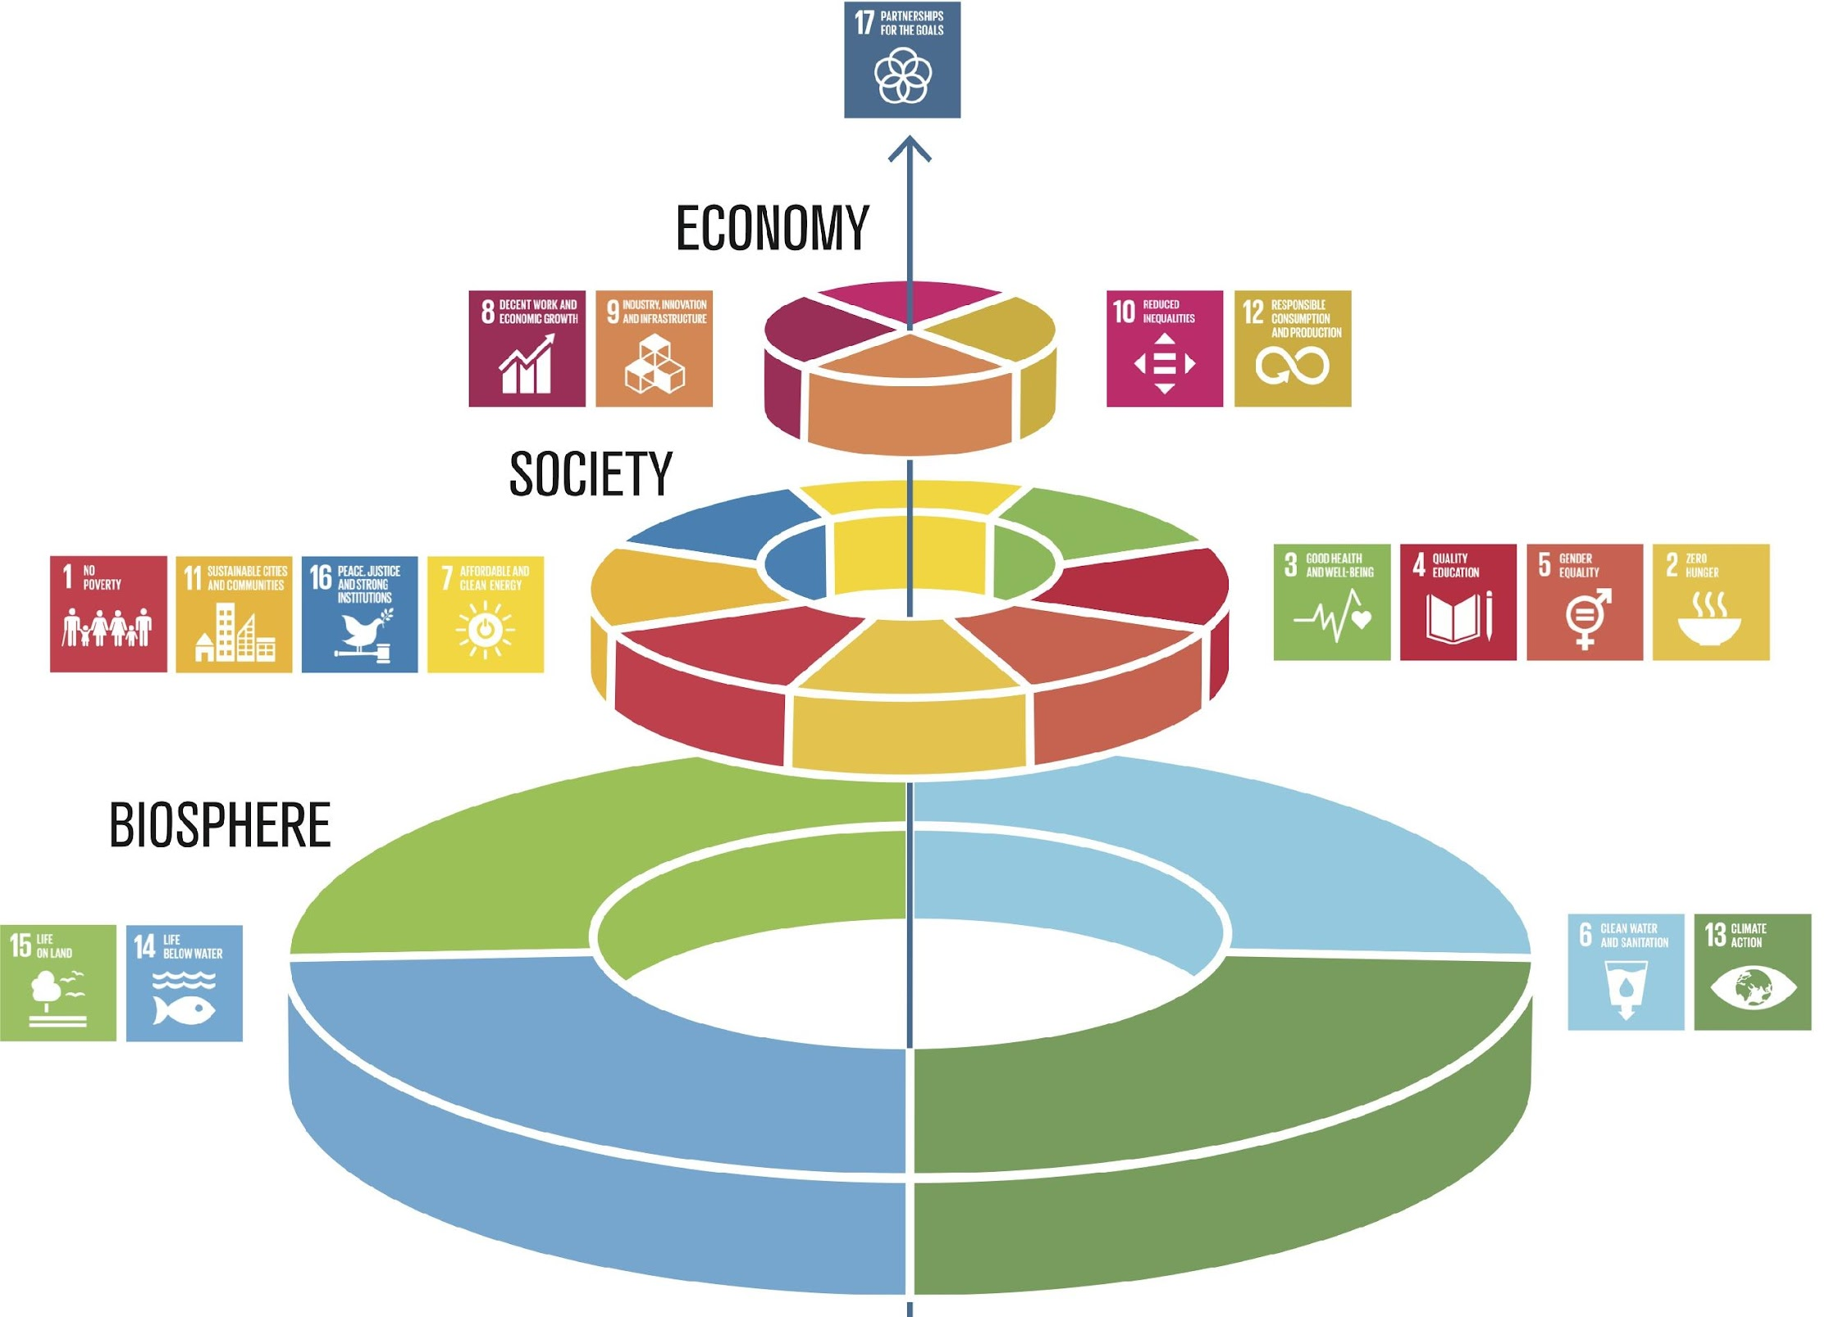
Nachhaltigkeit in der Kreditwirtschaft
Ganzheitliche Unternehmensführung
Nachhaltigkeits- strategie
Kennzahlen
Bewertung
Analyse
Ziele
Maßnahmen
Lieferkette, Energie und Ressourcen, Produkte, Recycling,
Mitarbeiter*innen, Gesellschafter*innen, Eigentümer*innen
Gleichberechtigung, Arbeitssicherheit, Weiterbildung, Ausbildung
Welche Rolle spielen die SDG für Ihr Unternehmen
Wie stellen Sie Ihr Unternehmen für die Zukunft auf?
Koch und Köchin, Fachkraft Küche
Bildquellen: links - Stockholm Resilience Centre o.J.,
rechts - eigene Abbildung nach sph o.J.
Notes:
Beschreibung
Das Cake-Prinzip bietet einen Ansatzpunkt für eine ganzheitliche Unternehmensführung im Sinne einer „Verschiebung weg vom aktuellen sektoralen Ansatz, bei dem soziale, wirtschaftliche und ökologische Entwicklung als separate Teile angesehen werden“ (Stockholm Resilience Centre o.J.). Die erste Ebene ist die Biosphäre mit den SDGs 6, 13, 14 und 15. Auf der Basis der Biosphäre werden alle weiteren SDGs eingeordnet. Die nächste Ebene nach der Biosphäre bildet die Gesellschaft mit den jeweiligen SDGs 1 bis 4, 7, 11 und 16. Die dritte Ebene bildet die Wirtschaft, denn diese ist abhängig von einer funktionierenden Gesellschaft. Diese Ebene umfasst die SDGs 8, 9, 10 sowie 12 – also alles, was eine nachhaltige Wirtschaft ausmacht. “On the Top“ steht das SDG 17 „Partnerschaften zur Erreichung der Ziele”, das in diesem Modell als Dreh- und Angelpunkt zwischen allen Ebenen der Interaktion funktioniert. Ohne das Zusammenwirken von mehreren Stakeholdern, Gemeinschaften und Staaten, wird es nur sehr schwer sein, die 17 SDGs bis 2030 umzusetzen.
Auch wenn das SDG 4 hochwertige Bildung keine exponierte Rolle in diesem Modell hat, so kann insbesondere Bildung Ansatzpunkte für das Vermeiden von Krisen und dysfunktionale Gesellschaften (Korruption, Rechtsunsicherheit, Umweltzerstörung, Verletzung der Menschenrechte) bieten. Auch in demokratischen Gesellschaften mit einer Wirtschaftsstruktur, die schon in vielen Teilen im Sinne der Nachhaltigkeit reguliert ist, werden die Ziele der nachhaltigen Entwicklung noch bei weitem nicht erreicht, zu groß sind die Defizite der SDGs wie selbst die Bundesregierung in den jeweiligen Nachhaltigkeitsberichten der Ministerien bestätigt (Bundesregierung o.J.).
.
Aufgabe
Die SDG können auch nur erreicht werden, wenn alle betroffenen Akteure gemeinsam an der Umsetzung arbeiten. Deshalb stellt sich die Frage für jedes einzelne Unternehmen, für die Geschäftsführung, die Eigentümer*innen und für alle Mitarbeiter*innen:
Welche Rolle spielen die SDG für Ihr Unternehmen
Wie stellen Sie Ihr Unternehmen für die Zukunft auf?
Quellen und Abbildung
Cake: Stockholm Resilience Centre (o.J.): Eine neue Art, die Ziele für nachhaltige Entwicklung zu sehen und wie sie alle mit Lebensmitteln verbunden sind. Online: https://www.stockholmresilience.org/research/research-news/2016-06-14-the-sdgs-wedding-cake.html. (Lizenz: CC BY-ND 3.0)
Nachhaltigkeitsstrategie - eigene Darstellung in Anlehung an: sph (o.J.): Strategische Ausrichtung. Online: https://sph-nachhaltig-wirtschaften.de/nachhaltige-strategische-ausrichtung-unternehmen/
Bundesregierung (o.J.): Berichte aus den Ministerien. Online: https://www.bundesregierung.de/breg-de/themen/nachhaltigkeitspolitik/berichte-und-reden-nachhaltigkeit/berichte-aus-den-ministerien-429902

Slide 11
Nachhaltigkeit in der Kreditwirtschaft:
Fazit
Erkenntnisse und Einschätzungen
Banken und Sparkassen leisten einen wesentlichen Beitrag zur Finanzierung des Wandels zu einer nachhaltigen Wirtschaft.
Aktuell geht es vor allem um den Klimaschutz und die Anpassung an den Klimawandel.
Die Nachhaltigkeitsstrategie ist integraler Teil von Geschäftsstrategie und Geschäftspolitik.
Eine Dienstleistung im Bankbetrieb oder im Geschäftsbetrieb kann positive Beiträge zu mehreren SDGs leisten.
Bei der Finanzierung eines Kunden können Konflikte zwischen SDGs entstehen, die es sachgerecht und angemessen zu lösen gilt.
Jede/r Kunde/in soll seinen Transformationspfad zu mehr Nachhaltigkeit offenlegen.
Jede nachhaltige Investition muss sich lohnen. Sie muss eine ökonomische sowie eine ökologische Rendite erzielen.
Der Kunde steht im Mittelpunkt: Sein Bedarf an Nachhaltigkeit ist zu decken!
Bankkauffrau / Bankkaufmann
Quelle: nil
Notes:
Und zum Abschluss der Ausblick:
Automatisierung, Digitalisierung und Nutzung weiterer Innovationen sind für die Entwicklung von effizienten Geschäftsprozessen, die Erstellung von nachhaltigen Produkten und die Erbringung nachhaltigkeitsbezogener Dienstleistungen unerlässlich.
Für jede Bankkauffrau und jeden Bankkaufmann bieten sich also zusätzliche und vielfältige Chancen, sich im Kreditinstitut zu engagieren und in seinem Beruf erfolgreich zu agieren - für sich selbst und zum Wohle aller!
Vielen Dank für Ihre freundliche Aufmerksamkeit!
Ich freue mich auf Ihre Kommentare und Anregungen.

Slide 12
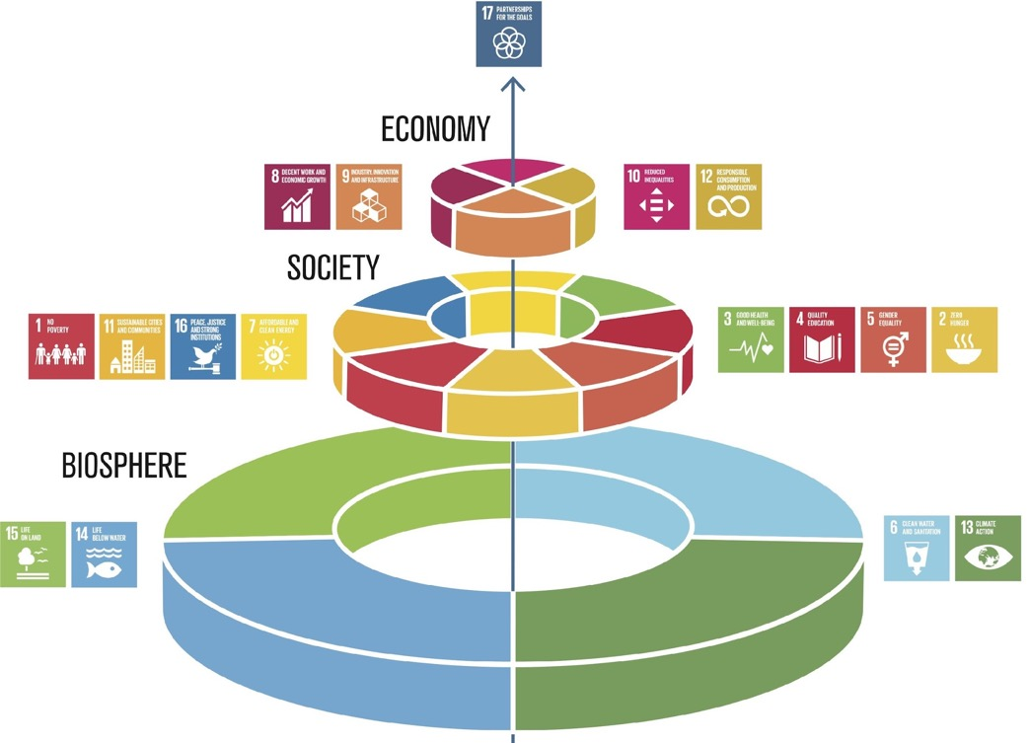
Nachhaltigkeit als gemeinsames Projekt
Ganzheitliche Unternehmensführung
Nachhaltigkeits- strategie
Kennzahlen
Bewertung
Analyse
Ziele
Maßnahmen
Lieferkette, Energie und Ressourcen, Produkte, Recycling,
Mitarbeiter*innen, Gesellschafter*innen, Eigentümer*innen
Gleichberechtigung, Arbeitssicherheit, Weiterbildung, Ausbildung
Welche Rolle spielen die SDG für Ihr Unternehmen
Wie stellen Sie Ihr Unternehmen für die Zukunft auf?
Rohrleitungs- und Kanalbau
Bildquellen: links - Stockholm Resilience Centre o.J.,
rechts - eigene Abbildung nach sph o.J.
Notes:
Beschreibung
Aufgrund des Klimawandels ist eine Auseinandersetzung mit dem Thema der Nachhaltigkeit heute in allen Bereichen unumgänglich. Die Gesellschaft kann ohne eine intakte Umwelt nicht überleben, weswegen auf die Nutzung der natürlichen Ressourcen und den Erhalt von Lebensraum besonders geachtet werden muss. Unsere Gesellschaft und unsere Wirtschaft sind in die Biosphäre eingebettet, sie ist die Basis für alles. Das Cake-Prinzip bedeutet „eine Verschiebung weg vom aktuellen sektoralen Ansatz, bei dem soziale, wirtschaftliche und ökologische Entwicklung als separate Teile angesehen werden“ (Stockholm Resilience Centre o.J.). Auf der Basis der Biosphäre werden alle anderen SDGs eingeordnet werden müssen. Die nächste Ebene nach der Biosphäre bildet die Gesellschaft mit den jeweiligen SDG 1 bis 4, 7, 11 und 16. Die dritte Ebene bildet die Wirtschaft, denn diese ist abhängig von einer funktionierenden Gesellschaft. Diese Schichtung ist wohlbegründet, denn gesunde (3 Gesundheit und Wohlergehen) und wohlhabende (SDG 1 Keine Armut) Kund*innen sind auch die Konsument*innen der Unternehmen ohne die sie nicht existieren würden. Die dritte Ebene – die Wirtschaft – umfasst die SDG 8 Menschwürdige Arbeit und Wirtschaftswachstum, 9 Industrie, Innovation und Infrastruktur, 10 Ungleichheit sowie 12 Nachhaltige/r Konsum und Produktion – also alles, was eine nachhaltige Wirtschaft ausmacht. “On the Top“ steht das SDG 17 „Partnerschaften zur Erreichung der Ziele, das in diesem Modell als Dreh- und Angelpunkt zwischen allen Ebenen der Interaktion funktioniert. Ohne das Zusammenwirken von mehreren Stakeholdern, Gemeinschaften und Staaten, wird es nur sehr schwer sein, die 17 SDGs bis 2030 umzusetzen.
Auch wenn das SDG 4 Hochwertige Bildung keine besondere Rolle in diesem Modell hat (und nur eingereiht ist zwischen allen anderen) – so kann nur Bildung den Teufelskreis der Armut durchbrechen, Krisen vermeiden und dysfunktionale Gesellschaften (Korruption, Rechtsunsicherheit, Umweltzerstörung, Verletzung der Menschenrechte) verändern. Aber auch in demokratischen Gesellschaften mit einer Wirtschaftsstruktur, die schon in vielen Teilen im Sinne der Nachhaltigkeit reguliert ist, werden die Ziele der nachhaltigen Entwicklung noch bei weitem nicht erreicht, zu groß sind die Defizite der SDG wie selbst die Bundesregierung in den jeweiligen Nachhaltigkeitsberichten der Ministerium bestätigen (Bundesregierung o.J.).
Aufgabe
Die SDG können auch nur erreicht werden, wenn alle betroffenen Akteure gemeinsam an der Umsetzung arbeiten. Deshalb stellt sich die Frage für jedes einzelne Unternehmen, für die Geschäftsführung, die Eigentümer*innen und für alle Mitarbeiter*innen:
Welche Rolle spielen die SDG für Ihr Unternehmen
Wie stellen Sie Ihr Unternehmen für die Zukunft auf?
Quellen und Abbildung
Cake: Stockholm Resilience Centre (o.J.): Eine neue Art, die Ziele für nachhaltige Entwicklung zu sehen und wie sie alle mit Lebensmitteln verbunden sind. Online: https://www.stockholmresilience.org/research/research-news/2016-06-14-the-sdgs-wedding-cake.html. (Lizenz: CC BY-ND 3.0)
Nachhaltigkeitsstrategie - eigene Darstellung in Anlehung an: sph (o.J.): Strategische Ausrichtung. Online: https://sph-nachhaltig-wirtschaften.de/nachhaltige-strategische-ausrichtung-unternehmen/
Bundesregierung (o.J.): Berichte aus den Ministerien. Online: https://www.bundesregierung.de/breg-de/themen/nachhaltigkeitspolitik/berichte-und-reden-nachhaltigkeit/berichte-aus-den-ministerien-429902

